Slide 1
ДОСТИЖЕНИЕ КАЧЕСТВЕННЫХ РЕЗУЛЬТАТОВ ОБУЧЕНИЯ ЧЕРЕЗ ИСПОЛЬЗОВАНИЕ МЕДИАТЕХНОЛОГИЙ, ПРОФЕССИОНАЛЬНЫЕ И СОЦИАЛЬНЫЕ ПРАКТИКИ
Итоги реализации проекта
МБОУ «Плехановская СОШ», учитель русского языка и литературы Крюкова Н.В.

Slide 2
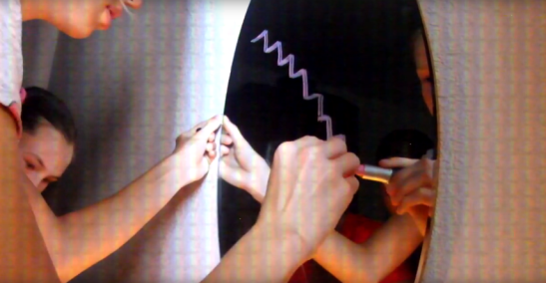
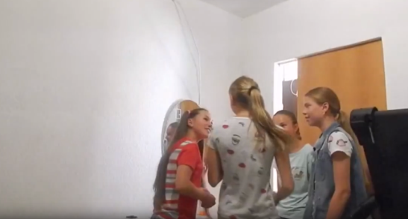
Первые видеоролики

Slide 3
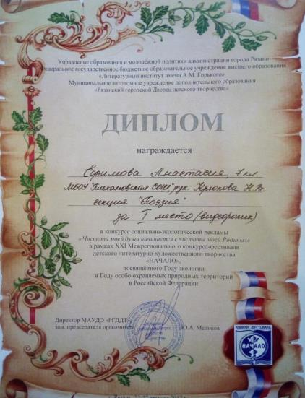
Участие в литературных конкурсах (видео художественного чтения)
Notes:
Участие в литературных конкурсах (видео художественного чтения)

Slide 4
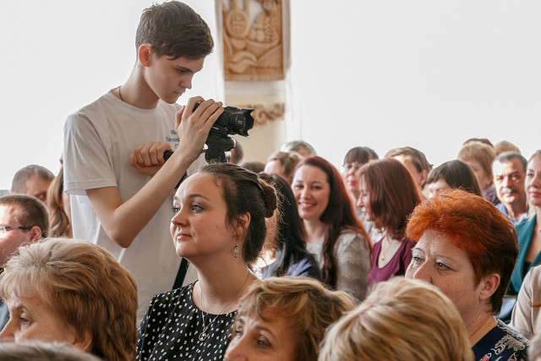
Создание новостных видеороликов, видеорепортажей.
Notes:
Создание новостных видеороликов, видеорепортажей.

Slide 5
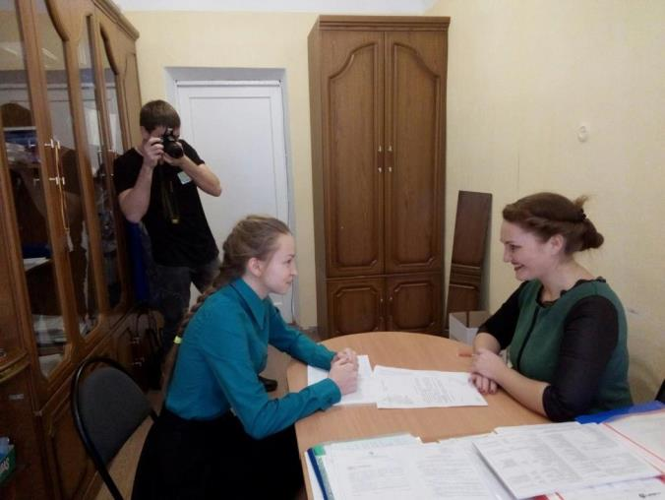
Обучение журналистике

Slide 6
Буктрейлер по книге «Роковая полночь»

Slide 7
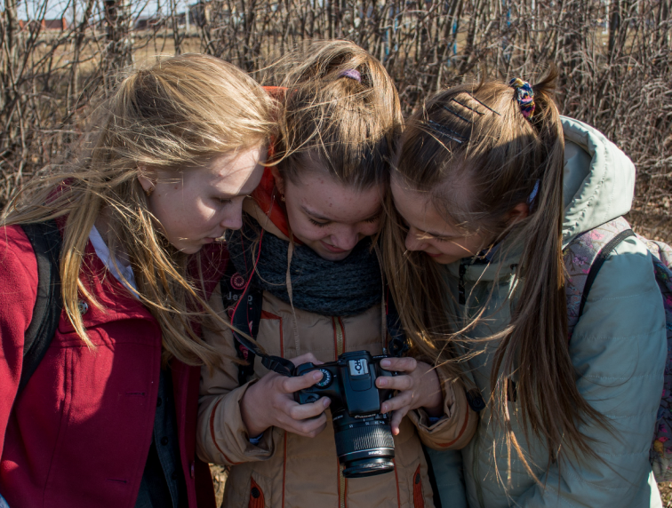
Создание смысловых фотографий
Notes:
Создание смысловых фотографий

Slide 8
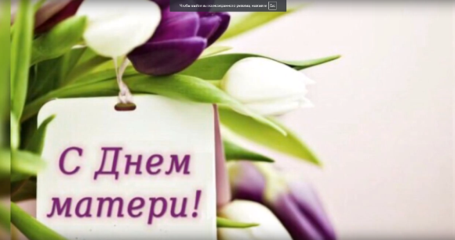
Поздравительные видеоролики

Slide 9
Награды за медиа победы на студии «Край-ТВ»
Notes:
Награды за медиа победы на студии «Край-ТВ»

Slide 10
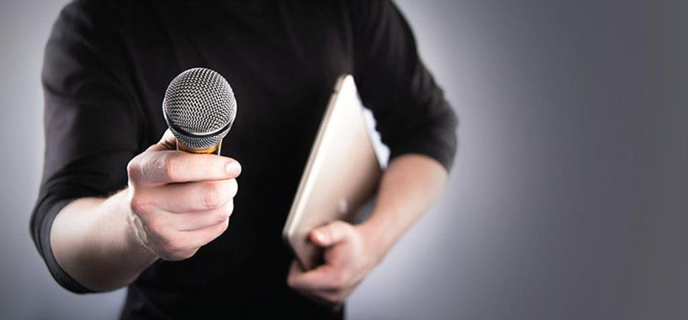
Озвучивание роликов

Slide 12
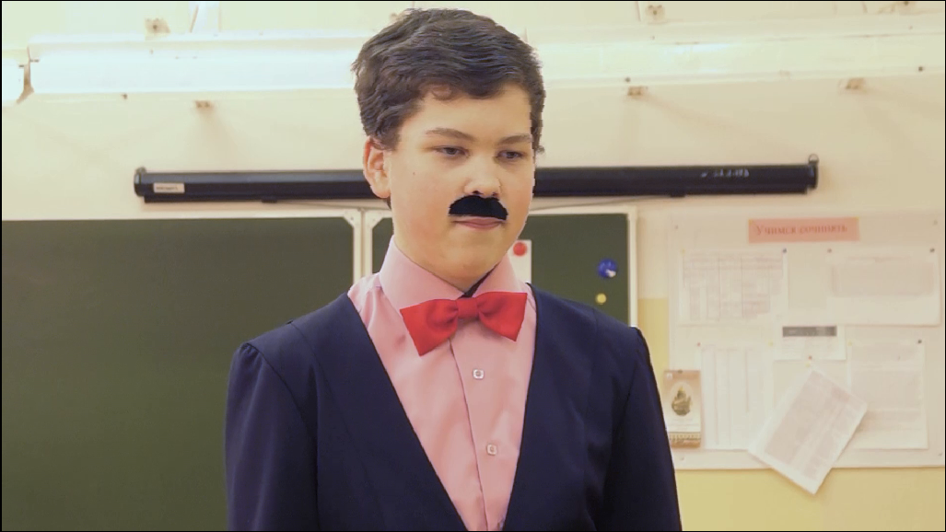
Актёрское мастерство

Slide 13
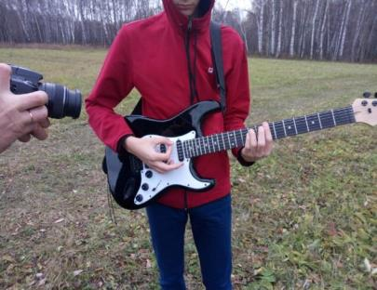
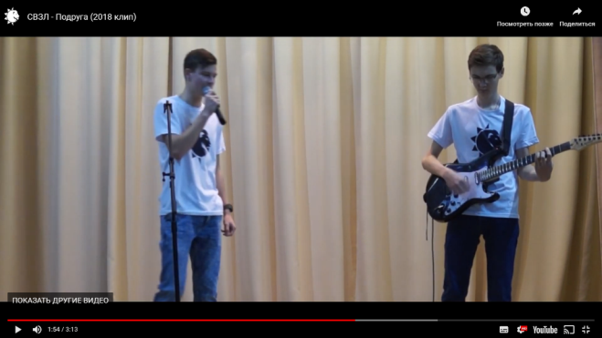
Музыкальные клипы

Slide 14
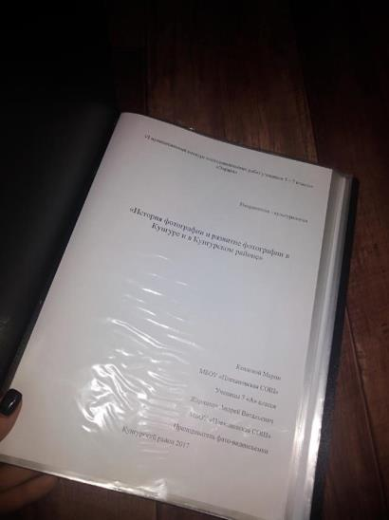
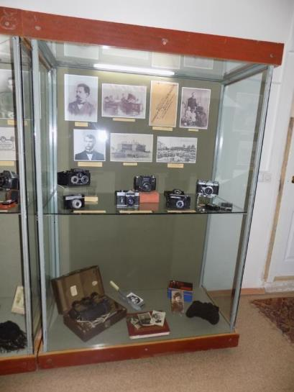
Научно-исследовательская Деятельность

Slide 15
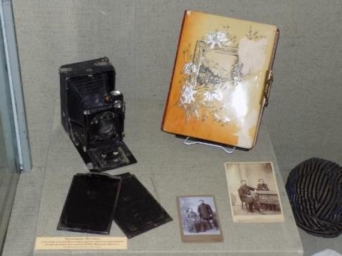
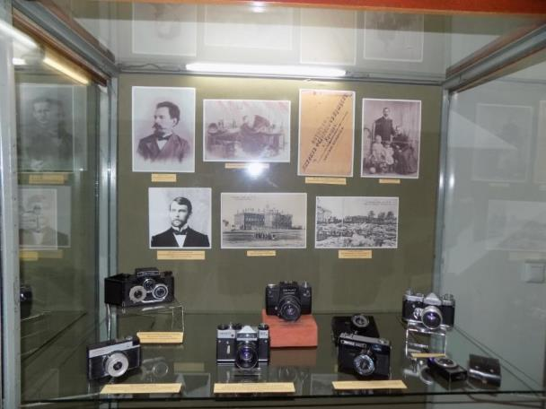

Slide 16
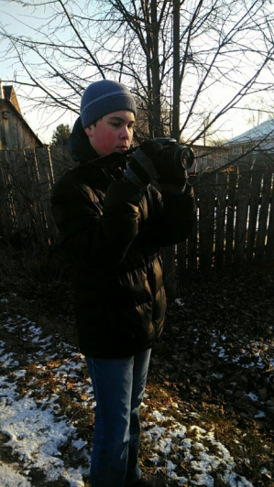
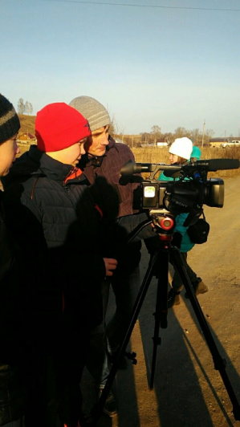
Подготовка к съемкам видеоролика «Улицы села Плеханово»
Notes:
Подготовка к съемкам видеоролика «Улицы села Плеханово»

Slide 17
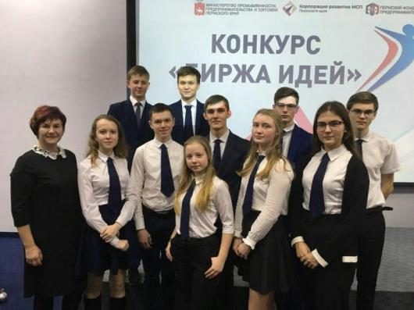
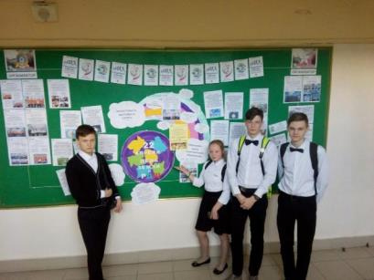
Проведение мастер-классов по применению медиа технологий:

Slide 18
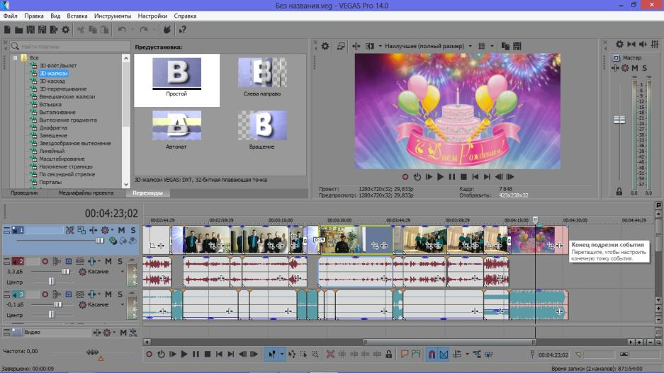

Slide 19
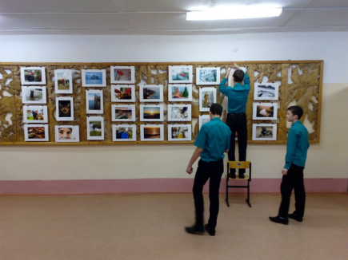

Slide 20
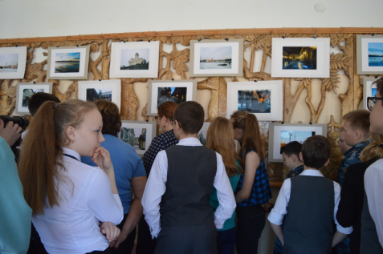

Slide 21
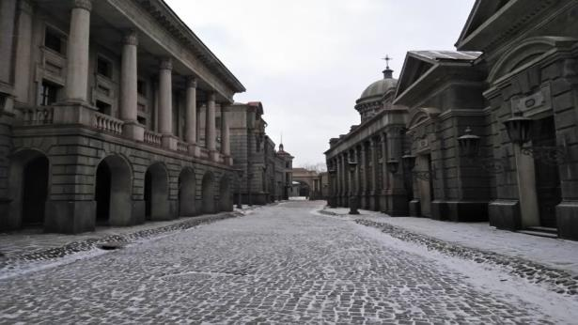
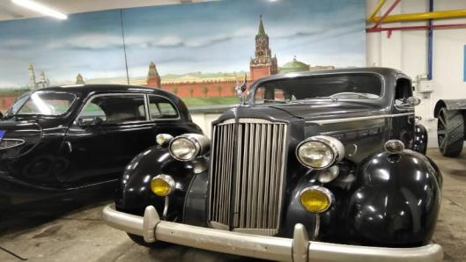

Slide 22
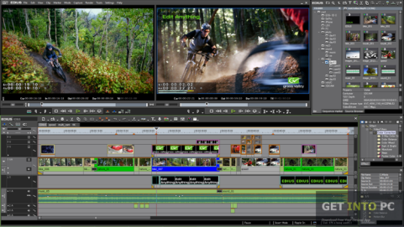
Монтаж видеоролика, озвучивание
Notes:
Оформление новой выставки

Slide 23
Наши работы
«Лебедь, рак и щука»
«Квартет»
Добрые дела
Безопасность на дороге
За живую природу
Учитель – профессия творческая
Поздравление с Новым 2017 годом
Творчество Брюсова
Дорога не терпит ошибок
Правила поведения в столовой
Улицы села Плеханово
К Дню учителя
Герои ВОВ
Первый раз на подиуме
Этюд «Весна»
Этюд «Цветы»
Фильм о нас
Поздравление с 8 Марта
Поздравление к Дню матери
Поздравление к 23 Февраля
О волонтёрском движении в селе Плеханово
Твори добро

Slide 24
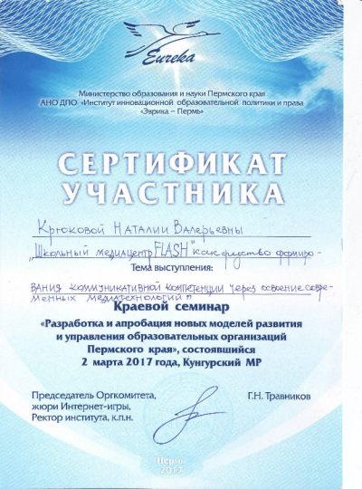
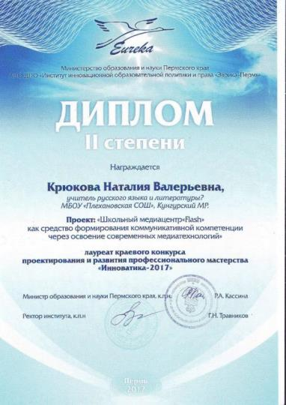

Slide 28
